Slide 1



Change Management
إدارة التغيير
MGM111
Principle of Management
المحاضرة العاشرة
د. بثينة محمود فؤاد

Slide 2

Lec. 10
The main points:
Definition of Change Management
What Causes Organizational Change?
Types of Change
A Manager’s Role In Organizational Change
12 Change Management Best Practices
Resistance to Change
تعريف إدارة التغيير
ما هي أسباب التغيير التنظيمي؟
أنواع التغيير
دور المدير في التغيير التنظيمي
مقاومة التغيير
12 أفضل ممارسات لإدارة التغيير

Slide 3
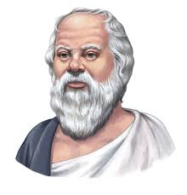
The Secret of Change
سر التغيير
ذ
The Secret of change is to focus all your energy, not on fighting the old, but on building the new.
Socrates
سر التغيير هو تركيز كل طاقتك، ليس على محاربة القديم، بل على بناء الجديد.
سقراط

Slide 4
What is Change
ما هو التغيير
  Definition of Change
  A transition.
  The process of going from one steady state to another
  Change occurs when the balance of our capabilities against our challenges is disrupted.
  تعريف التغيير
  الانتقال.
  عملية الانتقال من حالة مستقرة إلى أخرى
  يحدث التغيير عندما يختل التوازن بين قدراتنا والتحديات التي نواجهها.

Slide 5
Change is inevitable. When a business is static, a steady decline happens across all areas. To stay competitive, your company needs to be constantly changing. It involves continuous employee training, digital transformation, process improvement, and performance monitoring
التغيير أمر لا مفر منه. فعندما يكون العمل ثابتًا، يحدث انحدار مستمر في جميع المجالات. وللحفاظ على القدرة التنافسية، تحتاج شركتك إلى التغيير المستمر. ويتضمن ذلك التدريب المستمر للموظفين، والتحول الرقمي، وتحسين العمليات، ومراقبة الأداء.

Slide 6
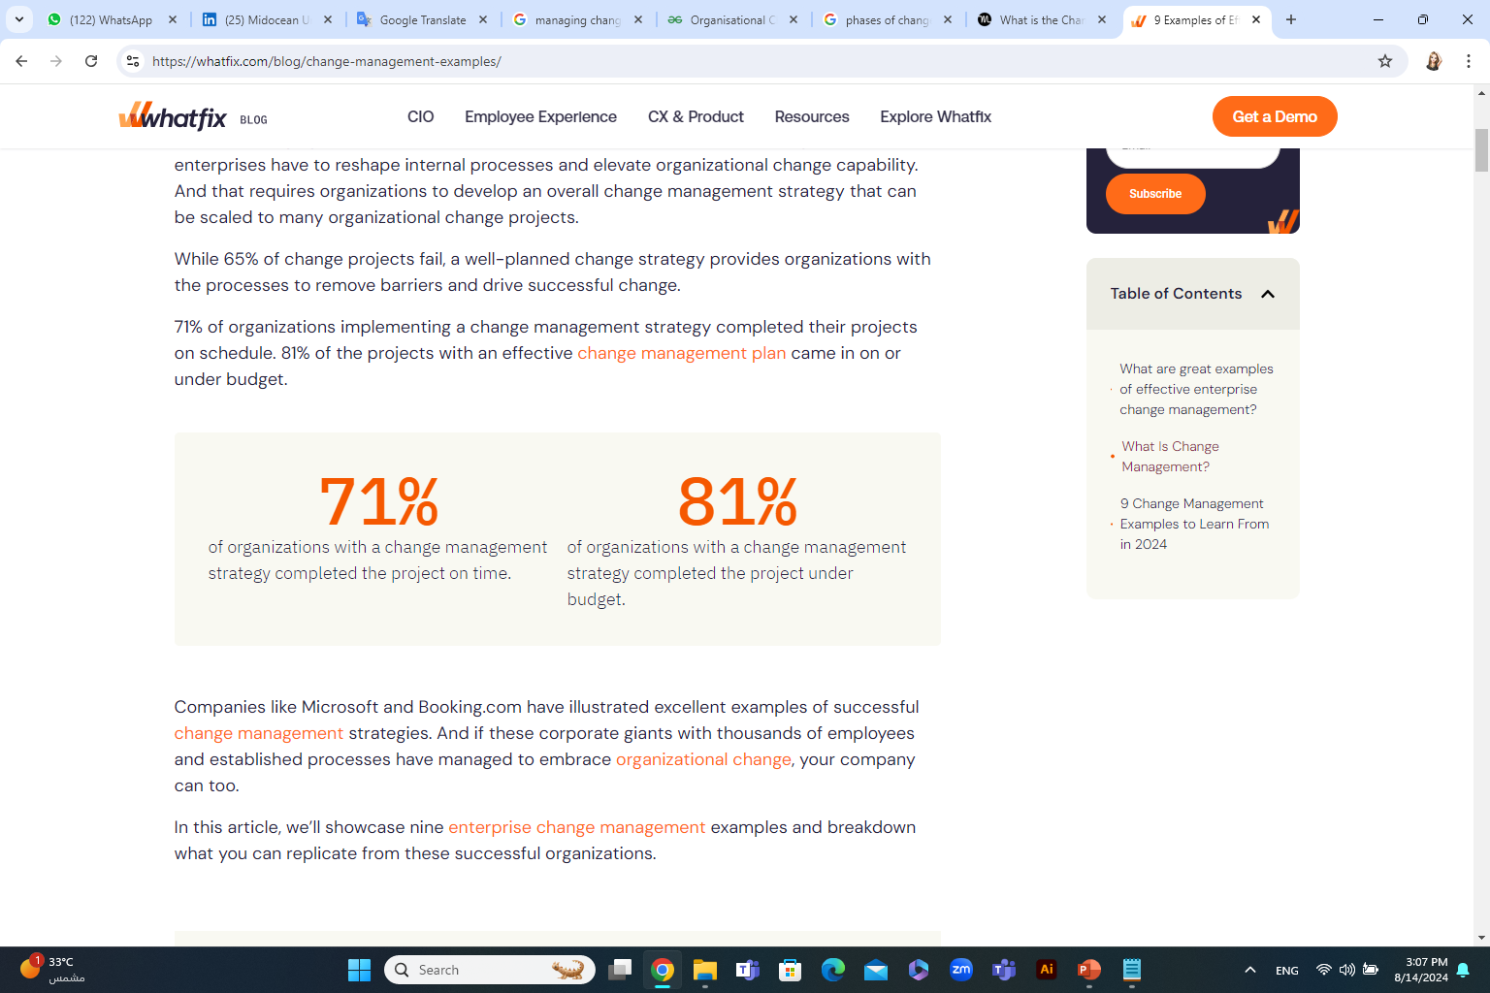
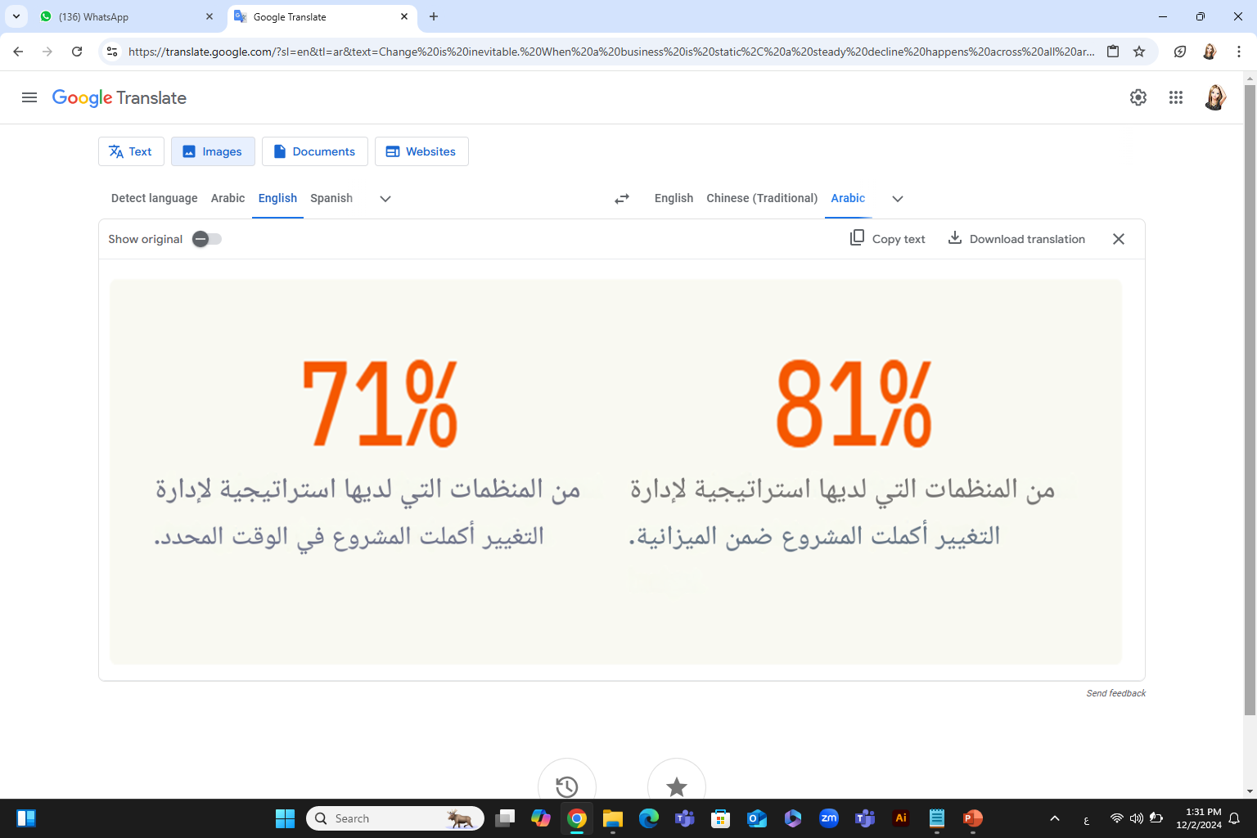

Slide 7
Managers must predict and diagnose the need for change
يجب على المديرين التنبؤ بالحاجة إلى التغيير وتشخيصها

Slide 8
Diagnosing the Need for Change
الإبداع
التوجيه
التفويض
التحكم
التعاون
Creativity
Direction
Delegation
Control
Collaboration
An organizational development theory developed by Larry E. Greiner is helpful in change management.
Greiner's model shows an organization as it evolves through the five stages of growth, and the end of each of these stages is marked by a crisis that calls for a change. The five stages of growth are as follows:
إن نظرية التطور التنظيمي التي طورها Larry E. Greiner مفيدة في إدارة التغيير.
يوضح نموذج جراينر المنظمة وهي تتطور عبر المراحل الخمس للنمو، وتتميز نهاية كل مرحلة من هذه المراحل بأزمة تدعو إلى التغيير. المراحل الخمس للنمو هي كما يلي:
https://www.cliffsnotes.com/study-guides/principles-of-management/managing-change/diagnosing-the-need-for-change

Slide 9
إدارة التغيير
Change Management
Increasing the organization's ability to adapt
زيادة قدرة المنظمة على التكيف
Adopt new ways of going about business activities
اعتماد طرق جديدة لإدارة الأنشطة التجارية
  Change management is organizational or management discipline focused on:
  إدارة التغيير هي تخصص تنظيمي أو إداري يركز على:

Slide 10
تعريف إدارة التغيير
Definition of Change Management
the actions in which a company or business alters a major component of its organization, such as its culture, the underlying technologies or infrastructure it uses to operate, or its internal processes.
الإجراءات التي تقوم بها شركة أو عمل تجاري بتغيير مكون رئيسي من مكوناتها التنظيمية، مثل ثقافتها، أو التقنيات الأساسية أو البنية الأساسية التي تستخدمها للعمل، أو عملياتها الداخلية.

Slide 11
تعريف إدارة التغيير
Definition of Change Management
Change management is the process, tools and techniques to manage the people side of change to achieve the required business outcome.
Change management incorporates the organizational tools that can be utilized to help individuals make successful personal transitions resulting in the adoption and realization of change.
إدارة التغيير هي العملية والأدوات والتقنيات اللازمة لإدارة الجانب البشري من التغيير لتحقيق النتيجة التجارية المطلوبة.
تتضمن إدارة التغيير الأدوات التنظيمية التي يمكن استخدامها لمساعدة الأفراد على إجراء انتقالات شخصية ناجحة تؤدي إلى تبني التغيير وتحقيقه.

Slide 12
Change Management can be split into three levels:
Organizational change management
Project-level change management
Individual change management
إدارة التغيير التنظيمي
إدارة التغيير على مستوى المشروع
إدارة التغيير الفردي

Slide 13
لماذا تعتبر إدارة التغيير مهمة؟
Why is change management important?
Change management is important because it helps organizations transition from a current state to a desired future state while minimizing disruption and increasing the likelihood of success. Without effective change management, even well-designed initiatives can fail due to employee resistance, poor communication, or lack of adoption.
تُعد إدارة التغيير أمرًا بالغ الأهمية؛ لأنها تساعد المؤسسات على الانتقال من وضعها الحالي إلى الوضع المستهدف بأقل قدر ممكن من الاضطرابات، مع تعزيز فرص نجاح عملية التغيير. ومن دون إدارة تغيير فعّالة، قد تفشل حتى المبادرات التي تم التخطيط لها بعناية نتيجة مقاومة الموظفين للتغيير، أو ضعف التواصل، أو عدم تبني التغييرات وتنفيذها بالشكل المطلوب.

Slide 14
Some key reasons why change management matters include:
تتضمن بعض الأسباب الرئيسية لأهمية إدارة التغيير ما يلي:
Reduces resistance to change – People are naturally hesitant to change familiar ways of working. Change management addresses concerns, builds trust, and encourages acceptance.
Improves employee engagement – Involving employees in the change process helps them understand the purpose of the change and their role in making it successful.
  يُقلل من مقاومة التغيير: يميل الأفراد بطبيعتهم إلى التردد في تغيير أساليب العمل التي اعتادوا عليها. وتسهم إدارة التغيير في معالجة مخاوفهم، وبناء الثقة، وتشجيعهم على تقبل التغيير والتكيف معه
  يعزز مشاركة الموظفين: إن إشراك الموظفين في عملية التغيير يساعدهم على فهم أهداف التغيير وأهميته، ويُوضح دورهم في إنجاحه، مما يزيد من مستوى التزامهم ومشاركتهم الفاعلة.

Slide 15
Some key reasons why change management matters include:
تتضمن بعض الأسباب الرئيسية لأهمية إدارة التغيير ما يلي:
Increases the success rate of projects – Whether implementing new technology, restructuring, or introducing new policies, change management helps ensure the intended benefits are realized.
Minimizes disruptions – Proper planning, communication, and training reduce confusion, maintain productivity, and limit operational interruptions.
  يزيد من فرص نجاح المشروعات: سواء تعلق الأمر بتطبيق تقنيات جديدة، أو إعادة هيكلة المؤسسة، أو استحداث سياسات جديدة، فإن إدارة التغيير تُسهم في ضمان تحقيق الأهداف والفوائد المرجوة من هذه المبادرات
  يحد من الاضطرابات التشغيلية: يساعد التخطيط الجيد، والتواصل الفعّال، وتوفير التدريب المناسب على تقليل حالة الارتباك، والمحافظة على مستوى الإنتاجية، والحد من أي انقطاعات قد تؤثر في سير العمليات.

Slide 16
Some key reasons why change management matters include:
تتضمن بعض الأسباب الرئيسية لأهمية إدارة التغيير ما يلي:
Enhances communication – Clear and consistent messaging keeps stakeholders informed about what is changing, why it is changing, and how it will affect them.
Builds organizational resilience – Organizations that manage change effectively are better equipped to adapt to market shifts, technological advancements, and competitive pressures.
  يعزز التواصل الفعّال: يسهم التواصل الواضح والمتسق في إبقاء أصحاب المصلحة على اطلاع بالتغييرات المزمع تنفيذها، وأسبابها، وآثارها المتوقعة، مما يساعد على تعزيز الفهم وتقليل الغموض.
  يعزز مرونة المنظمة: تُصبح المؤسسات التي تُدير التغيير بفاعلية أكثر قدرة على التكيف مع المتغيرات في الأسواق، والتطورات التكنولوجية، والضغوط التنافسية، بما يدعم استدامة أدائها وقدرتها على مواجهة التحديات.

Slide 17
Some key reasons why change management matters include:
تتضمن بعض الأسباب الرئيسية لأهمية إدارة التغيير ما يلي:
Supports long-term sustainability – Change management ensures that new processes and behaviors become embedded in the organization's culture, preventing employees from reverting to old practices
  يدعم الاستدامة على المدى الطويل:
  تسهم إدارة التغيير في ترسيخ العمليات والسلوكيات الجديدة ضمن ثقافة المنظمة، بما يضمن استمرارية تطبيقها ويحد من عودة الموظفين إلى الممارسات والأساليب السابقة.

Slide 18
Example
مثال
إذا قررت إحدى الشركات تطبيق نظام جديد لإدارة علاقات العملاء (CRM)، فإن غياب إدارة التغيير قد يؤدي إلى
مقاومة الموظفين لاستخدام النظام الجديد،
انخفاض مستوى الإنتاجية نتيجة حالة الارتباك وعدم وضوح آليات العمل،
عدم تحقيق المؤسسة للعائد المتوقع من الاستثمار في هذا النظام.
في المقابل، فإن تطبيق إدارة تغيير فعّالة
يسهم في توفير التدريب والدعم اللازمين للموظفين،
حرص القيادات على توضيح مزايا النظام الجديد وأهميته بصورة واضحة،
مما يزيد من معدلات تبني النظام واستخدامه، وينعكس إيجابًا على تحسين خدمة العملاء ورفع الكفاءة التشغيلية للمؤسسة.
Imagine a company introducing a new customer relationship management (CRM) system. Without change management:
Employees may resist using the new system.
Productivity may decline due to confusion.
The organization may fail to achieve the expected return on investment.
With effective change management:
Employees receive training and support.
Leaders communicate the benefits clearly.
Adoption rates increase, leading to improved customer service and operational efficiency.

Slide 19
Categories of change
Categories of Change
فئات التغيير
People
Structure
الأشخاص
الهيكل
Technology
التكنولوجيا

Slide 20
Techniques for
Managing Change
تقنيات ( أدوات) إدارة التغيير
Techniques for
Managing Change
تقنيات إدارة التغيير
Authority
Coordination
Centralization
Processes
Methods
Equipment
Attitudes
Expectations
Behavior
سلطة
التنسيق
المركزية
العمليات
الأساليب
المعدات
المواقف
التوقعات
السلوك
Structure
Technology
People
الهيكل
التكنولوجيا
الأشخاص

Slide 21
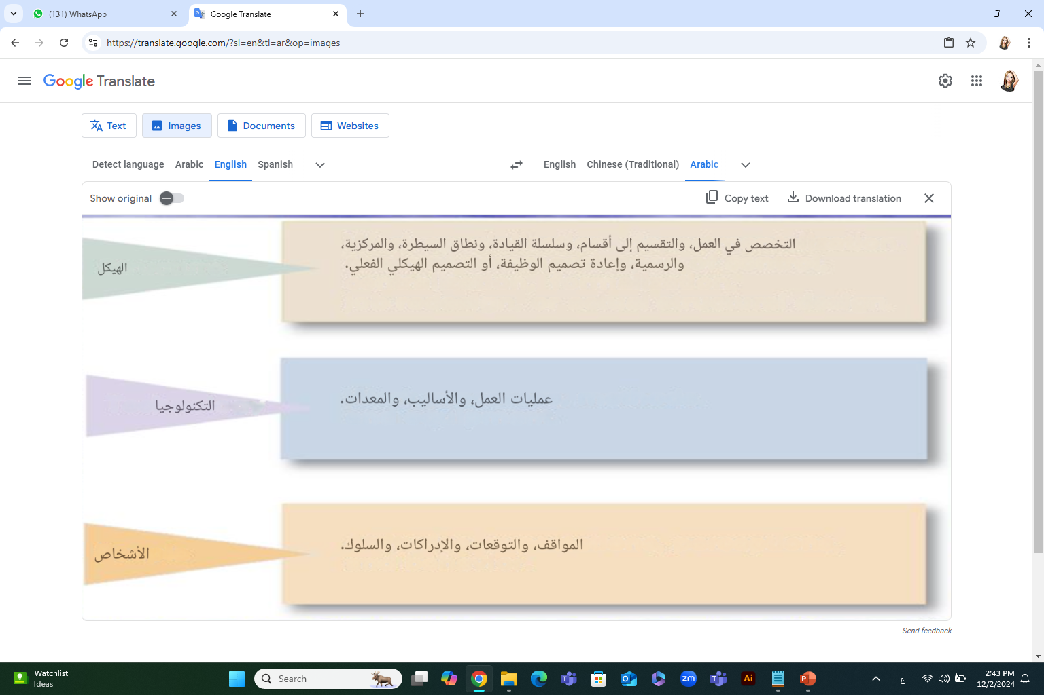
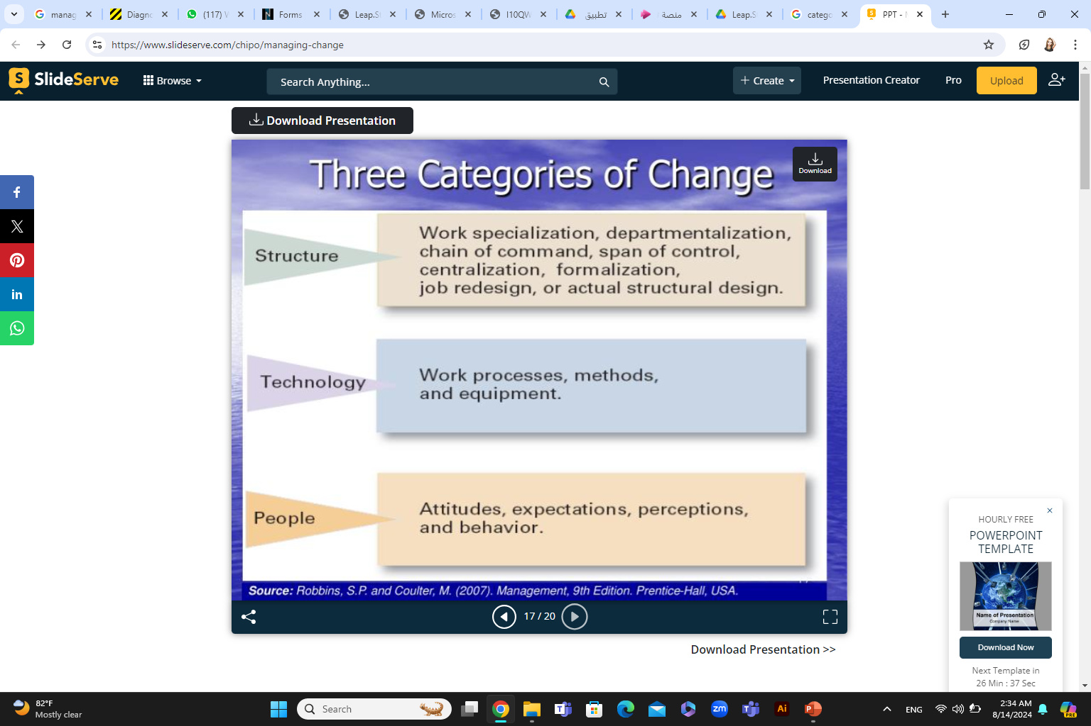
Techniques for
Managing Change
تقنيات ( أدوات) إدارة التغيير

Slide 22
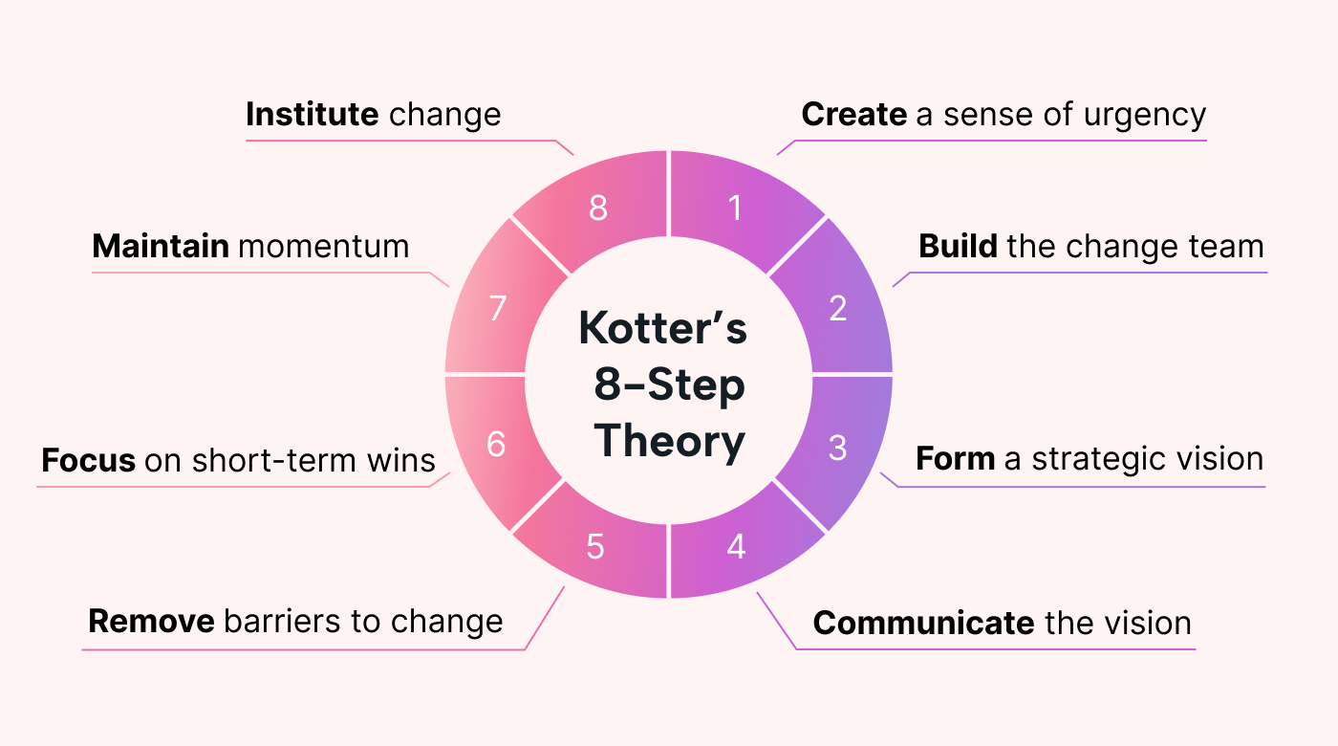
the common change management models?
Kotter’s 8-Step Theory
نظرية كوتر المكونة من 8 خطوات
is a framework developed by Dr. John Kotter of Harvard Business School, a leadership and change management expert.
It focuses on the importance of engaging employees and stakeholders throughout the organizational change management process.
هو إطار عمل تم تطويره من قبل الدكتور جون كوتر من كلية هارفارد للأعمال، وهو خبير في القيادة وإدارة التغيير.
ويركز على أهمية إشراك الموظفين وأصحاب المصلحة في جميع مراحل عملية إدارة التغيير التنظيمي.
يساعد النموذج على تقليل مقاومة الموظفين للتغيير من خلال التواصل الفعّال، وإشراك العاملين، وتعزيز دور القيادة، وتحقيق إنجازات قصيرة المدى لبناء الثقة. كما تضمن استدامة التغيير من خلال ترسيخه في ثقافة المنظمة، مما يزيد من فرص نجاح المشاريع وتحقيق الأهداف التنظيمية.
It helps reduce employee resistance by promoting effective communication, employee involvement, and strong leadership. The model also emphasizes achieving short-term wins to build confidence and sustain momentum. By embedding change into the organization's culture, it increases the likelihood of successful change implementation and the achievement of organizational goals.

Slide 23
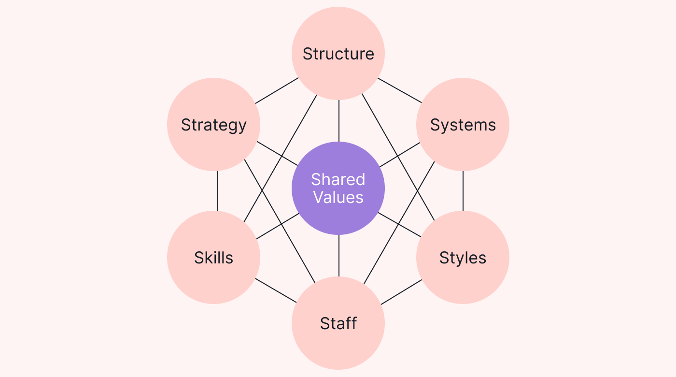
the common change management models?
McKinsey’s 7-S Model
نموذج 7-S لشركة ماكينزي
يُستخدم نموذج 7-S من شركة McKinsey لتقييم كيفية تفاعل الأجزاء المختلفة من الشركة وتأثيرها على بعضها البعض.
يقوم نموذج ماكنزي 7S على فكرة أن نجاح التغيير لا يعتمد على عنصر واحد فقط، بل على التنسيق والتوافق بين العناصر ومن خلال تحليل هذه العناصر يمكن تحديد التغييرات المطلوبة وتنفيذها بطريقة فعّالة ومستدامة.
الاستراتيجية، الهيكل التنظيمي، الأنظمة والإجراءات، القيم المشتركة، المهارات، العاملون، أسلوب القيادة والإدارة)
McKinsey’s 7-S Model is used to assess how different parts of a business interact and influence each other.
The McKinsey 7S model is based on the idea that the success of change does not depend on just one element, but on coordination and compatibility between elements. By analyzing these elements, the required changes can be identified and implemented in an effective and sustainable way.
Strategy, Structure, Systems, Shared Values, Skills, Staff, Style

Slide 24
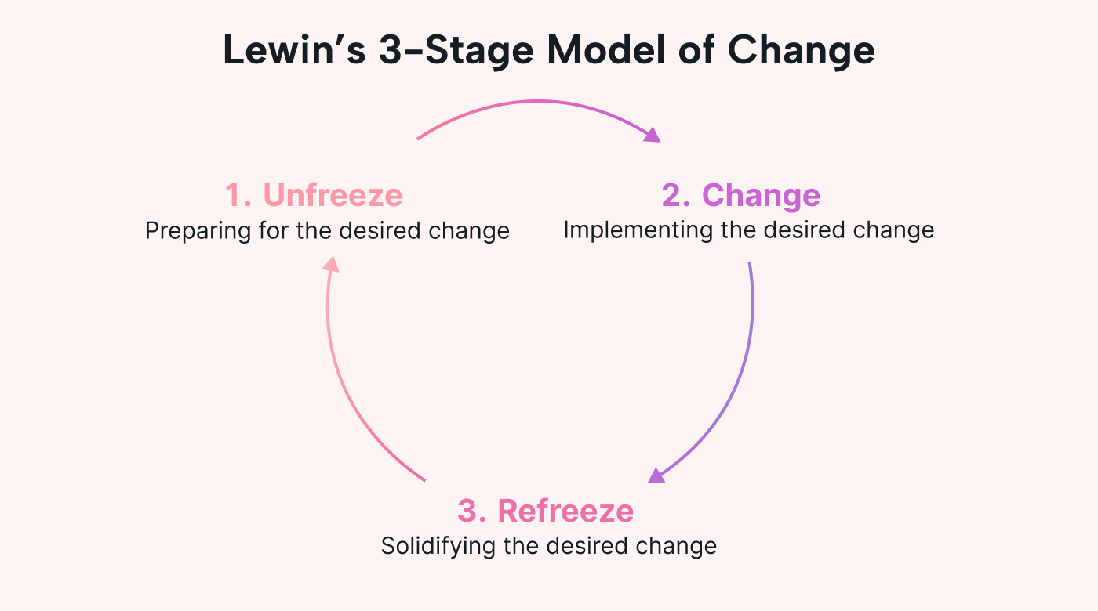
the common change management models?
Lewin’s 3-Stage Model of Change
نموذج لوين للتغيير بثلاث مراحل
Lewin’s 3-Stage Model of Change is a framework that focuses on the importance of “unfreezing” the existing state of your business before introducing change. According to Lewin, this helps reduce resistance and increase acceptance.
نموذج لوين للتغيير المكون من ثلاث مراحل هو إطار عمل يركز على أهمية "إزالة التجميد" عن الحالة الحالية لعملك قبل إدخال التغيير. ووفقًا للوين، يساعد هذا في تقليل المقاومة وزيادة القبول.

Slide 25



the common change management models?
• He explained organizational change using the analogy of changing the shape of a block of ice
Lewin’s 3-Stage Model of Change
Creating a sense a change is needed
Lewin explained organizational change using the analogy of changing the shape of a block of ice
خلق شعور بالحاجة إلى التغيير
نموذج لوين للتغيير بثلاث مراحل
Moving towards a new and desired behavior
التحرك نحو سلوك جديد ومرغوب فيه
شرح لوين التغيير التنظيمي باستخدام تشبيه تغيير شكل كتلة من الجليد
Setting this behavior as the new normal
تعيين هذا السلوك باعتباره السلوك الطبيعي الجديد

Slide 26
the common change management models?
• He explained organizational change using the analogy of changing the shape of a block of ice
Lewin’s 3-Stage Model of Change
نموذج لوين لإدارة التغيير (Lewin's Change Model)
فكّ التجميد (Unfreeze)
  التأكد من جاهزية الموظفين لتقبّل التغيير.
  تهيئة بيئة العمل وإقناع العاملين بأهمية التغيير.
التغيير (Change)
  تنفيذ التغيير المخطط له.
  تطبيق الإجراءات والعمليات الجديدة.
إعادة التجميد (Refreeze)
  ترسيخ التغيير وجعله جزءًا دائمًا من ثقافة المنظمة.
  ضمان استمرارية الممارسات الجديدة ومنع العودة إلى الأساليب السابقة.

Slide 27
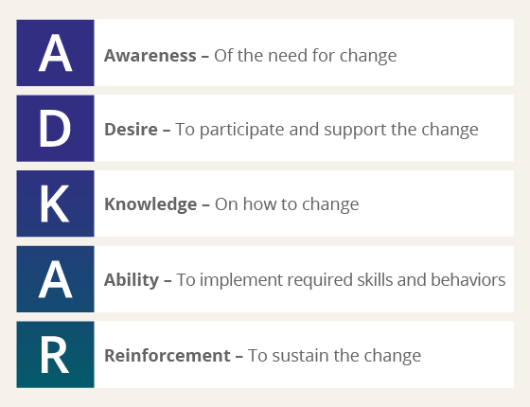
the common change management models?
ADKAR Change Management Model
The model focuses on the people side of change and identifies five key stages that employees must achieve for change to be successful:
Awareness – Understanding why the change is necessary.
Desire – Developing the willingness to support and participate in the change.
Knowledge – Learning how to change through training and information.
Ability – Applying the new skills and behaviors effectively.
Reinforcement – Sustaining the change through recognition, feedback, and ongoing support.
يركز هذا النموذج على الجانب البشري للتغيير، ويحدد خمس مراحل أساسية يجب على الموظفين اجتيازها لضمان نجاح التغيير:
الوعي: فهم سبب ضرورة التغيير.
الرغبة: تنمية الاستعداد لدعم التغيير والمشاركة فيه.
المعرفة: تعلم كيفية التغيير من خلال التدريب والمعلومات.
القدرة: تطبيق المهارات والسلوكيات الجديدة بفعالية.
التعزيز: استدامة التغيير من خلال التقدير والتغذية الراجعة والدعم المستمر.

Slide 28
Change Management Process
Monitor Performance
مراقبة الأداء
Change Management
إدارة التغيير
Current
حاضِر
Transition
الإنتقال
Future
المستقبل

Slide 29
Change Management Process
عملية إدارة التغيير (Change Management Process)، والتي تهدف إلى مساعدة المؤسسة على الانتقال من وضعها الحالي إلى الوضع المستقبلي المستهدف بطريقة منظمة وفعّالة.
الوضع الحالي (Current): يمثل الحالة الراهنة للمؤسسة قبل تنفيذ التغيير، سواء من حيث العمليات أو الأنظمة أو أساليب العمل.
مرحلة الانتقال (Transition): تمثل الفترة التي يتم خلالها تنفيذ التغيير، من خلال تطبيق الخطط، وتدريب الموظفين، والتواصل معهم، وإدارة أي مقاومة قد تظهر أثناء عملية التغيير.
الوضع المستقبلي (Future): يمثل الحالة المستهدفة بعد اكتمال التغيير، حيث تكون المؤسسة قد تبنت الأساليب أو الأنظمة الجديدة وحققت التحسينات المطلوبة.
مراقبة الأداء (Monitor Performance)، فيوضح أن متابعة الأداء تتم بشكل مستمر طوال مراحل التغيير، بهدف قياس مدى تحقيق الأهداف، واكتشاف المشكلات مبكرًا، واتخاذ الإجراءات التصحيحية عند الحاجة لضمان نجاح عملية التغيير واستدامة نتائجها.

Slide 30
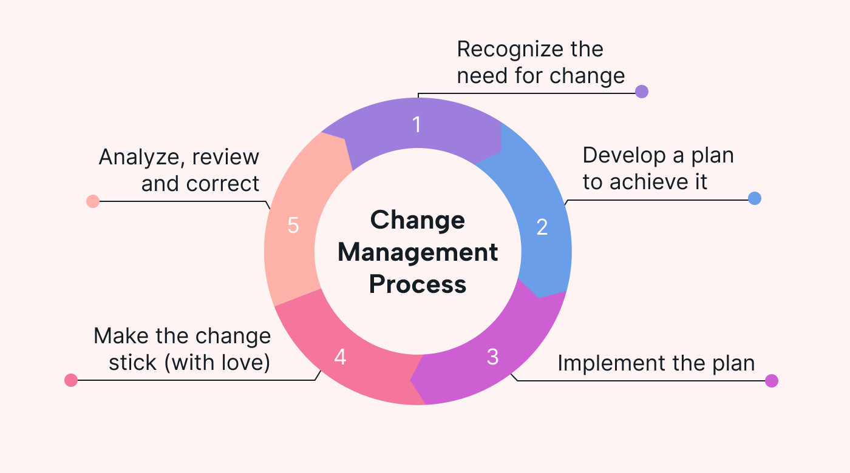
Change Management Process
Change Management using the 7 step Problem Solving Process
إدارة التغيير باستخدام عملية حل المشكلات المكونة من 7 خطوات
Problem المشكلة
Gather Facts and Make Assumptions جمع الحقائق ووضع الافتراضات
Define and Establish Criteria تحديد ووضع المعايير
Develop Possible Solutions تطوير الحلول الممكنة
Analyze and Compare Possible Solutions تحليل ومقارنة الحلول الممكنة
Select and Implement Solution اختيار الحل وتنفيذه
Analyze Solution for Effectiveness تحليل الحل من أجل الفعالية

Slide 31
Top tips for creating a successful change management process
Choose the right change management model
Assign clear responsibilities.
‎Monitor your change management performance.
اختر نموذج إدارة التغيير المناسب
حدد المسؤوليات بوضوح.
راقب أداء إدارة التغيير.

Slide 32
Why Organizations change
لماذا التغيير المؤسسى ( التنظيمي) ؟
Organizational change can be triggered by internal or external factors and is guided by the need to foster growth and success.
It encompasses diverse areas such as restructuring, cultural evolution, process optimization, technological advancements, strategic realignment, and people-centric initiatives.
يمكن أن يحدث التغيير التنظيمي نتيجة لعوامل داخلية أو خارجية، ويوجهه الحاجة إلى تعزيز النمو والنجاح.
ويشمل مجالات متنوعة مثل إعادة الهيكلة، والتطور الثقافي، وتحسين العمليات، والتقدم التكنولوجي، وإعادة التنظيم الاستراتيجي، والمبادرات التي تركز على الناس.

Slide 33
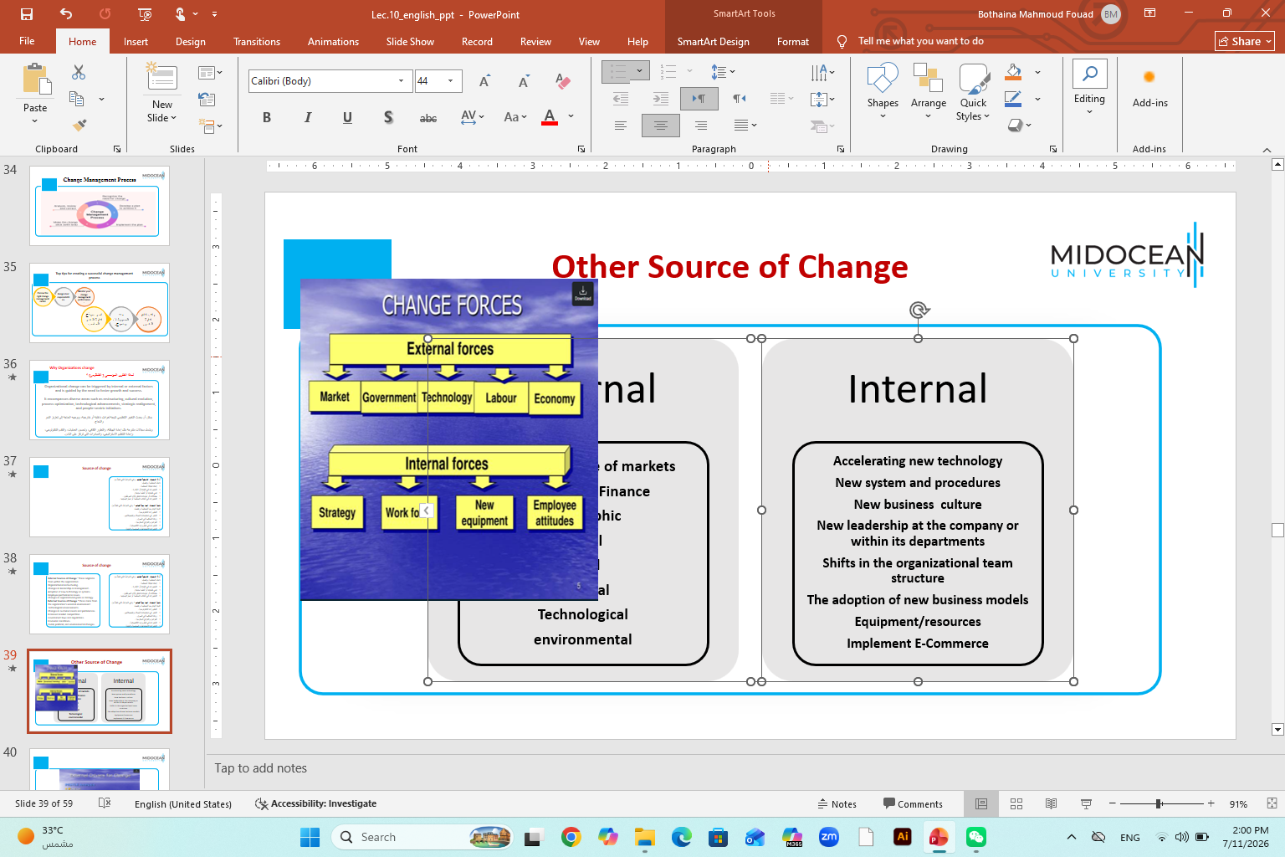
Source of change
أولاً: المصادر الداخلية للتغيير
هي التي تحدث داخل المؤسسة أو الشركة، والتي قد تؤثر في طريقة عملها وأدائها. وتشمل هذه العوامل:
تسارع التكنولوجيا الجديدة: استخدام تقنيات حديثة لتحسين العمل وزيادة الكفاءة.
أنظمة وإجراءات جديدة: تطبيق قوانين أو طرق عمل جديدة لتنظيم العمليات.
ثقافة عمل جديدة: تغيير القيم أو أساليب التعامل والتعاون بين الموظفين.
قيادة جديدة في الشركة أو الأقسام: تعيين مديرين أو قادة جدد قد يغيرون أسلوب الإدارة واتخاذ القرار.
تغييرات في الهيكل التنظيمي: إعادة توزيع المهام أو تعديل الأقسام والمسؤوليات داخل الشركة.
اعتماد نماذج أعمال جديدة: تطوير طرق جديدة لتحقيق الأرباح أو تقديم الخدمات.
توفير معدات وموارد جديدة: تحديث الأجهزة أو توفير الموارد اللازمة لتحسين الأداء.
تطبيق التجارة الإلكترونية (E-Commerce): استخدام الإنترنت لبيع المنتجات أو تقديم الخدمات إلكترونيًا.

Slide 34
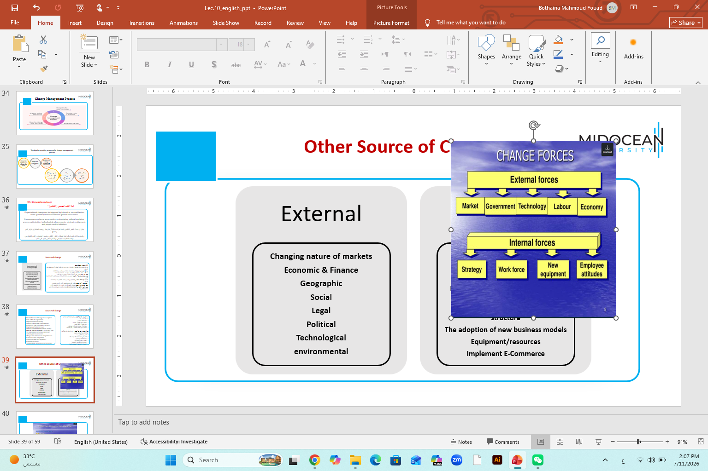
Source of change
ثانياً: المصادر الخارجية للتغيير
وهي العوامل التي تأتي من خارج المؤسسة ولا تستطيع الشركة التحكم بها بشكل مباشر، لكنها تؤثر في أدائها وقراراتها. وتشمل:
تغير طبيعة الأسواق (Changing nature of markets): تغير احتياجات العملاء، وظهور منافسين جدد، أو تغير الطلب على المنتجات.
العوامل الاقتصادية والمالية (Economic & Finance): مثل التضخم، أسعار الفائدة، أسعار الصرف، والأزمات الاقتصادية.
العوامل الجغرافية (Geographic): مثل موقع الشركة، والمناخ، وتوزيع السكان، والموارد الطبيعية.
العوامل الاجتماعية (Social): مثل العادات والتقاليد، ونمط الحياة، ومستوى التعليم، وعدد السكان.
العوامل القانونية (Legal): مثل القوانين واللوائح التي تنظم عمل الشركات وحقوق العاملين.
العوامل السياسية (Political): مثل استقرار الحكومة، والسياسات العامة، والضرائب، والعلاقات الدولية.
العوامل التكنولوجية (Technological): مثل التطورات التقنية والابتكارات التي تؤثر في طريقة الإنتاج أو تقديم الخدمات.
العوامل البيئية (Environmental): مثل التغير المناخي، والتلوث، وقوانين حماية البيئة

Slide 35
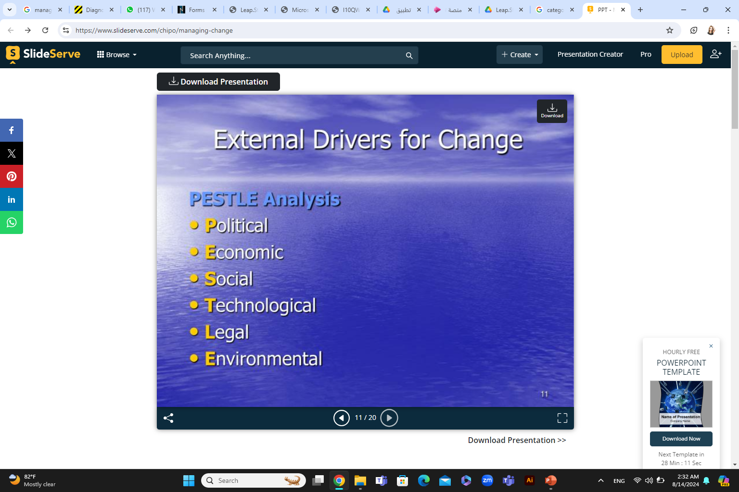
تحليل بيستل ( شكل من اشكال العوامل الخارجية للتغيير)
العوامل السياسية
العوامل الإقتصادية
العوامل الاجتماعية
العوامل التكنولوجية
العوامل القانونية
العوامل البيئية

Slide 36
The categories of change
1. Strategic Change Involves changes to the organization's overall direction or long-term goals.
Examples: Entering new markets, mergers and acquisitions, changing the business model.
2. Structural Change Changes to the organization's hierarchy, reporting relationships, or departmental structure.
Examples: Reorganizing departments, creating new divisions, decentralizing decision-making.
التغيير الاستراتيجي
يشير إلى التغييرات التي تطرأ على التوجه العام للمؤسسة أو أهدافها طويلة الأجل، بهدف تعزيز قدرتها على تحقيق النمو والتكيف مع المتغيرات. ومن أمثلة ذلك: دخول أسواق جديدة، وعمليات الاندماج والاستحواذ، وتغيير نموذج الأعمال.
التغيير الهيكلي
يتعلق بالتعديلات التي تُجرى على الهيكل التنظيمي للمؤسسة، أو العلاقات الإدارية، أو توزيع الإدارات والوحدات التنظيمية، بما يسهم في تحسين كفاءة الأداء. ومن أمثلة ذلك: إعادة تنظيم الإدارات، وإنشاء وحدات أو أقسام جديدة، وتطبيق اللامركزية في اتخاذ القرارات.
Strategic
Transformational
Remedial
Process
Technological
Structural
People (Cultural)

Slide 37
The categories of change
3. Technological Change Introduction of new technology, systems, or equipment to improve operations.
Examples: Implementing new software, automating processes, adopting artificial intelligence.
4. Process Change Changes to the way work is performed to improve efficiency and quality.
Examples: Redesigning workflows, introducing lean manufacturing, updating standard operating.
3.التغيير التكنولوجي
يقصد به إدخال تقنيات أو أنظمة أو معدات جديدة بهدف تطوير العمليات ورفع كفاءتها وتحسين الأداء المؤسسي. ومن أمثلة ذلك: تطبيق برمجيات جديدة، وأتمتة العمليات، واعتماد تقنيات الذكاء الاصطناعي.
4. التغيير في العمليات
يشير إلى التعديلات التي تُجرى على أساليب وإجراءات العمل بهدف رفع مستوى الكفاءة وتحسين جودة الأداء. ومن أمثلة ذلك: إعادة تصميم سير العمل، وتطبيق مبادئ التصنيع الرشيق، وتحديث إجراءات التشغيل القياسية.
Strategic
Transformational
Remedial
Process
Technological
Structural
People (Cultural)

Slide 38
The categories of change
Strategic
Transformational
Remedial
Process
Technological
Structural
People (Cultural)
5. People (Cultural) Change Focuses on changing employee behavior, attitudes, skills, or organizational culture.
Examples: Leadership development, diversity and inclusion initiatives, employee training programs.
6. Remedial Change Introduced to solve existing problems or correct poor performance.
Examples: Improving product quality, reducing costs, addressing customer complaints.
5. التغيير البشري (الثقافي)
يركز على إحداث تغييرات في سلوكيات الموظفين واتجاهاتهم ومهاراتهم، أو في الثقافة التنظيمية للمؤسسة، بما يدعم تحقيق أهدافها الاستراتيجية. ومن أمثلة ذلك: برامج تطوير القيادات، ومبادرات التنوع والشمول، وبرامج تدريب وتأهيل الموظفين.
6. التغيير التصحيحي
يُنفذ لمعالجة المشكلات القائمة أو تصحيح جوانب القصور وضعف الأداء، بهدف تحسين نتائج المؤسسة وتعزيز كفاءتها. ومن أمثلة ذلك: تحسين جودة المنتجات، وخفض التكاليف، ومعالجة شكاوى العملاء.

Slide 39
The categories of change
Strategic
Transformational
Remedial
Process
Technological
Structural
People (Cultural)
7. Transformational Change A major, organization-wide change that significantly alters the organization's operations, culture, or strategy.
Examples: Digital transformation, major restructuring, shifting from traditional to online business.
التغيير التحولي
يشير إلى التغيير الشامل الذي يشمل مختلف جوانب المؤسسة، ويؤدي إلى إحداث تحول جوهري في عملياتها أو ثقافتها التنظيمية أو استراتيجيتها، بما يمكنها من التكيف مع المتغيرات وتحقيق أهدافها المستقبلية. ومن أمثلة ذلك: التحول الرقمي، وإعادة الهيكلة الشاملة، والانتقال من نموذج الأعمال التقليدي إلى نموذج الأعمال الإلكتروني.

Slide 40
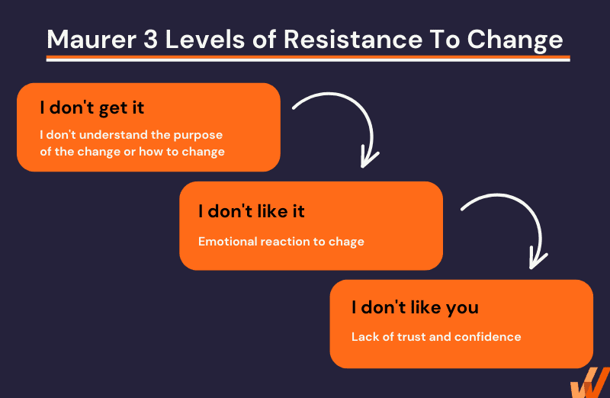
Why People Resist Changes ?
لماذا يقاوم الناس التغيير؟
يوضح الشكل مستويات مورير الثلاثة لمقاومة التغيير (Maurer’s 3 Levels of Resistance to Change)، وهي الأسباب الرئيسية التي تجعل الأفراد يقاومون التغيير داخل المؤسسة. وتتمثل في الآتي:
لا أفهمه (I don't get it):
  يحدث عندما لا يفهم الموظف سبب التغيير أو كيفية تطبيقه.
  في هذه الحالة تكون المشكلة هي نقص المعلومات أو ضعف التواصل.
  الحل: تقديم شرح واضح للتغيير، وأهدافه، وخطوات تنفيذه.
لا يعجبني (I don't like it):
  يحدث عندما يشعر الموظف بالخوف أو القلق أو عدم الارتياح تجاه التغيير.
  هنا تكون المقاومة عاطفية وليست بسبب نقص المعلومات.
  الحل: الاستماع لمخاوف الموظفين، وإشراكهم في عملية التغيير، وتقديم الدعم اللازم.
لا أثق بك (I don't like you):
  يحدث عندما يفتقد الموظفون الثقة في الشخص أو الإدارة التي تقود التغيير.
  تكون المشكلة ناتجة عن ضعف الثقة والمصداقية.
  الحل: بناء الثقة من خلال الشفافية، والصدق، والوفاء بالوعود، وتعزيز التواصل المستمر.

Slide 41
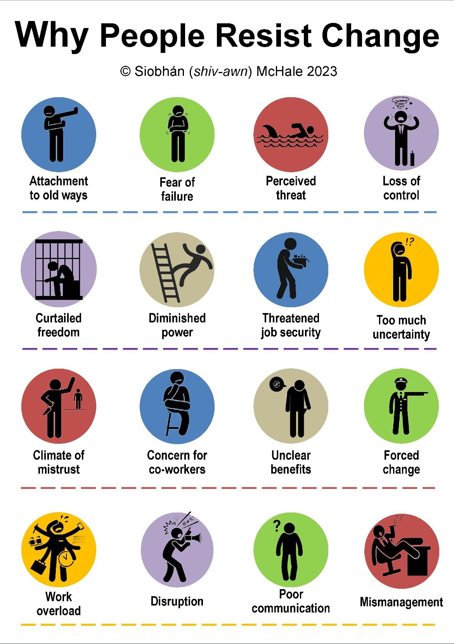
Why People Resist Changes ?
لماذا يقاوم الناس التغيير؟
When you face resistance
you must dig deeper to uncover the reason why.
عندما تواجه مقاومة، يجب عليك التعمق أكثر لاكتشاف السبب.
Fear of the Unknown الخوف من المجهول | Fear of Failure الخوف من الفشل | Perceived threat التهديد المُتصوَّر
Loss of Control فقدان السيطرة | Reduced freedom تقليص الحرية | Diminished power قوة متضائلة
Threat to job security تهديد للأمن الوظيفي | Too much uncertainty الكثير من عدم اليقين | Climate of mistrust انعدام الثقة
Unclear benefits فوائد غير واضحة | Forced change التغيير القسري | Mismanagement سوء الإدارة
Increased Workload Concerns مخاوف بشأن زيادة عبء العمل | Disruption of Routine اضطراب الروتين | Poor communication ضعف التواصل

Slide 42
Common Signs of Resistance to Change
علامات شائعة لمقاومة التغيير
Decreased productivity or performance: When employees resist change, they often become less efficient or effective in their roles.
Increased complaints or negativity: A sudden rise in complaints or negative comments about the organization may signal resistance.
Higher absenteeism: Employees may avoid the workplace to delay dealing with changes.
Nostalgia for "the old ways": Frequent references to how things used to be better can indicate resistance.
Minimal participation: Low engagement in meetings or training related to the change initiative.
Formation of resistance coalitions: Groups of employees banding together against the proposed changes.
  انخفاض الإنتاجية أو الأداء: عندما يقاوم الموظفون التغيير، فإنهم غالباً ما يصبحون أقل كفاءة أو فعالية في أدوارهم.
  زيادة الشكاوى أو السلبية: الارتفاع المفاجئ في الشكاوى أو التعليقات السلبية حول المنظمة قد يشير إلى المقاومة.
  ارتفاع نسبة التغيب عن العمل: قد يتجنب الموظفون مكان العمل لتأخير التعامل مع التغييرات.
  الحنين إلى "الطرق القديمة": الإشارات المتكررة إلى كيف كانت الأمور أفضل يمكن أن تشير إلى المقاومة.
  الحد الأدنى من المشاركة: انخفاض المشاركة في الاجتماعات أو التدريبات المتعلقة بمبادرة التغيير.
  تشكيل تحالفات المقاومة: مجموعات من الموظفين يتحدون معًا ضد التغييرات المقترحة.

Slide 43
Techniques for Reducing Resistance
تقنيات لتقليل المقاومة
Assess Change Readiness
تقييم جاهزية التغيير
Analyze past change successes and failures
Create a Compelling Change Vision
ابتكر رؤية تغيير ملهمة
Identify potential resistance hotspots
Determine resource availability for supporting the transition
Connect the change to organizational mission and values
Articulate specific benefits for different stakeholder groups
Address the "WIIFM" (What's In It For Me) question directly
تحليل نجاحات وإخفاقات التغيير السابقة، تحديد مواطن المقاومة المحتملة، تحديد مدى توافر الموارد لدعم عملية الانتقال
قدّم شرحًا واضحًا وموجزًا ​​لهدف التغيير، اربط التغيير برسالة المنظمة وقيمها، وضّح الفوائد المحددة لمختلف فئات أصحاب المصلحة، أجب مباشرةً على سؤال "ماذا سأستفيد؟"
Develop a clear, concise explanation of the change purpose

Slide 44
Techniques for Reducing Resistance
تقنيات لتقليل المقاومة
Develop a Comprehensive Communication Strategy
وضع استراتيجية اتصال شاملة
Communicate early and often
Involve Employees in the Change Process
إشراك الموظفين في عملية التغيير
Form change networks
Use multiple channels
Be transparent about challenges and Outline benefits
Tailor messages and customize communications for different departments or roles
Create co-creation opportunities
Empower managers as change leaders
Establish feedback mechanisms
Delegate implementation decisions
تواصل مبكراً وبشكل متكرر ومستمر، استخدم قنوات متعددة، كن واضحاً بشأن التحديات، وحدد الفوائد. خصص الرسائل ووجه الاتصالات بما يتناسب مع مختلف الأقسام أو الأدوار.
تشكيل شبكات التغيير، خلق فرص الخلق المشترك، تمكين المديرين كقادة التغيير، إنشاء آليات ردود الفعل، تفويض قرارات التنفيذ

Slide 45
Techniques for Reducing Resistance
تقنيات لتقليل المقاومة
Provide Comprehensive Support
تقديم دعم شامل
Deliver targeted training
Create mentorship programs
Allocate sufficient resources
Provide psychological safety and create environments where employees can practice new skills without fear of punishment for mistakes.
تقديم تدريب مُوجّه. إنشاء برامج إرشادية. تخصيص موارد كافية. توفير بيئة آمنة نفسياً، وخلق بيئات تمكّن الموظفين من ممارسة مهارات جديدة دون خوف من العقاب على الأخطاء.

Slide 46
A MANAGER’S ROLE IN ORGANIZATIONAL CHANGE
دور المدير في التغيير التنظيمي
Within an organization, every employee has a different role in assisting with change. While many staff members may complete heavily detailed work, senior-level executives with longer tenure might have different goals. Even within management, leaders and managers perform different tasks.
داخل أي مؤسسة، يؤدي كل موظف دورًا مختلفًا في دعم عملية التغيير. فبعض الموظفين يركزون على تنفيذ المهام اليومية والتفصيلية، بينما يهتم كبار التنفيذيين، بحكم خبرتهم ومناصبهم، بوضع الأهداف واتخاذ القرارات الاستراتيجية. وحتى داخل الإدارة نفسها، تختلف أدوار القادة عن أدوار المديرين، حيث يساهم كل منهم في إدارة التغيير بطريقة تناسب مسؤولياته.

Slide 47
A MANAGER’S ROLE IN ORGANIZATIONAL CHANGE
دور المدير في التغيير التنظيمي
To achieve this, managers must have a wide array of skills, such as:
ولتحقيق ذلك، يجب أن يمتلك المديرون مجموعة واسعة من المهارات، مثل:
The ability to communicate clearly and effectively—this includes actively listening to their team and colleagues | القدرة على التواصل بوضوح وفعالية - وهذا يشمل الاستماع الفعال إلى فريقهم وزملائهم
A highly developed level of emotional intelligence | مستوى عالٍ من الذكاء العاطفي
Strong organizational skills | مهارات تنظيمية قوية
An eye for detail | عينٌ ثاقبة على التفاصيل
Problem-solving and decision-making skills | مهارات حل المشكلات واتخاذ القرارات
Delegating. | التفويض.

Slide 48
There are some rules and best practices every organization should follow:
هناك بعض القواعد وأفضل الممارسات التي ينبغي على كل منظمة اتباعها:
Define clear goals | حدد أهدافًا واضحة
Be honest and transparent | كن صادقاً وشفافاً
Train and reassure your teams | درب فرقك وطمئنها
Encourage conversations and communicate regularly | شجع على إجراء المحادثات والتواصل بانتظام
Listen to your employees | استمع إلى موظفيك
Bring your good leaders | أحضروا قادتكم الجيدين
Choose the right communication tool | اختر أداة الاتصال المناسبة
Empower your employees | قم بتمكين موظفيك
Encourage knowledge sharing | شجع تبادل المعرفة
Document and make information easily accessible | توثيق المعلومات وجعلها سهلة الوصول
Recognize and reward | التقدير والمكافأة
Make it social | اجعلها اجتماعية

Slide 49
Case Study:
Digital Transformation at Al-Shams Retail Group
Background
Al-Shams Retail Group is one of the largest family-owned retail companies in the Middle East, operating 45 stores across three countries. For over 25 years, the company relied on traditional sales processes, manual inventory systems, and face-to-face customer service. Despite its strong brand, the company began to face increasing competition from e-commerce platforms and digitally advanced retail chains.
By 2021, Al-Shams began experiencing:
  Declining sales
  Slow operational processes
  High inventory inaccuracies
  Customer complaints about long waiting times
  Difficulty reacting to market changes
  Senior leaders realized the organization needed major change to stay competitive.
تُعد مجموعة الشـمس للتجزئة واحدة من أكبر الشركات العائلية العاملة في قطاع التجزئة في منطقة الشرق الأوسط، حيث تمتلك 45 متجرًا موزعة على ثلاث دول. وعلى مدار أكثر من 25 عامًا، اعتمدت الشركة على أساليب البيع التقليدية، وأنظمة إدارة المخزون اليدوية، وتقديم خدمات العملاء من خلال التعامل المباشر.
ورغم المكانة المتميزة التي تتمتع بها الشركة وعلامتها التجارية القوية، بدأت تواجه منافسة متزايدة من منصات التجارة الإلكترونية وسلاسل التجزئة التي تعتمد على التقنيات الرقمية الحديثة.
وبحلول عام 2021، واجهت الشركة عددًا من التحديات، من أبرزها:
انخفاض المبيعات.
بطء العمليات التشغيلية.
ارتفاع معدل الأخطاء في إدارة المخزون.
تزايد شكاوى العملاء بسبب طول فترات الانتظار.
صعوبة الاستجابة السريعة للتغيرات في السوق.
وأدركت الإدارة العليا أن استمرار القدرة التنافسية للشركة يتطلب إحداث تغيير جذري في أساليب العمل وتبني نهج التحول الرقمي.

Slide 50
Trigger for Change
The company faced external and internal drivers:
External Factors
  Growth of e-commerce competitors
  Changing customer buying behavior
  Technological advancements in retail analytics
  Pressure to modernize the customer experience
Internal Factors
  Inefficiencies due to old systems
  High operational costs
  A new CEO who believed in digital transformation
These factors disrupted the company’s balance of capabilities and challenges.
دوافع التغيير في الشركة
واجهت الشركة مجموعة من العوامل الداخلية والخارجية التي دفعتها إلى تبني التغيير.
العوامل الخارجية
تزايد المنافسة من شركات التجارة الإلكترونية.
تغير سلوك العملاء وأنماط الشراء.
التطورات التكنولوجية في مجال تحليلات تجارة التجزئة.
تزايد الضغوط لتحديث تجربة العملاء وتحسينها.
العوامل الداخلية
انخفاض كفاءة العمليات نتيجة الاعتماد على الأنظمة القديمة.
ارتفاع التكاليف التشغيلية.
تعيين رئيس تنفيذي جديد يؤمن بأهمية التحول الرقمي.
وقد أدت هذه العوامل إلى إحداث اختلال في التوازن بين قدرات الشركة والتحديات التي تواجهها، مما جعل التغيير ضرورة لتحقيق الاستدامة وتعزيز القدرة التنافسية.

Slide 51
The Change Management Model Used
The CEO chose Kotter’s 8-Step Change Model because it emphasizes employee involvement—a key topic in the lecture.
Implementation Using Kotter’s Steps
Create Urgency: Sales decline data was shared openly to show the need for change.
Form a Powerful Coalition: A cross-functional team of managers was formed (IT, HR, operations).
Create a Vision for Change: “Al-Shams 2.0” — a faster, digital, customer-centric company.
Communicate the Vision: Weekly town halls and updates through internal communication channels.
Empower Employees: All staff received digital skills training, and old approval barriers were removed.
Generate Short-Term Wins: Online sales increased by 18% in the first three months.
Build on Change: After early wins, the company introduced automated warehousing technology.
Anchor Changes in Culture: Innovation and continuous improvement were added to performance evaluations.
اختيار نموذج كوتر للتغيير
اختار الرئيس التنفيذي نموذج كوتر للتغيير المكوّن من ثماني خطوات؛ لأنه يركز على إشراك الموظفين في عملية التغيير
تطبيق خطوات نموذج كوتر
إيجاد شعور بالإلحاح: تمت مشاركة بيانات انخفاض المبيعات مع جميع الموظفين لإبراز الحاجة الملحة إلى التغيير.
تشكيل تحالف قيادي قوي: جرى تشكيل فريق عمل يضم مديرين من مختلف الإدارات، مثل تقنية المعلومات، والموارد البشرية، والعمليات.
وضع رؤية للتغيير: تم إطلاق رؤية "الشمس 2.0"، والتي تهدف إلى بناء شركة رقمية أكثر سرعة وتركيزًا على خدمة العملاء.
التواصل بشأن الرؤية: نُظمت اجتماعات أسبوعية، إلى جانب نشر التحديثات عبر قنوات الاتصال الداخلية لضمان وصول الرؤية إلى جميع الموظفين.
تمكين الموظفين: حصل جميع العاملين على تدريب في المهارات الرقمية، كما أُزيلت العوائق والإجراءات التقليدية التي كانت تعيق سرعة اتخاذ القرار.
تحقيق مكاسب قصيرة المدى: ارتفعت المبيعات الإلكترونية بنسبة 18% خلال الأشهر الثلاثة الأولى من تنفيذ التغيير.
البناء على النجاحات: بعد تحقيق النتائج الأولية، بدأت الشركة في تطبيق تقنيات التخزين الآلي لتعزيز كفاءة العمليات.
ترسيخ التغيير في ثقافة المؤسسة: أُدرجت قيم الابتكار والتحسين المستمر ضمن معايير تقييم أداء الموظفين

Slide 52
Resistance to Change
Employees showed resistance due to:
Fear of new technologies
Concern that automation might eliminate jobs
Lack of confidence in their digital skills
Discomfort with breaking old routines
According to the lecture, these relate to attitudes, personal history, and social situations.
Techniques Used to Reduce Resistance
The company applied several methods from the lecture:
Education and Communication: Clear explanations of “why” the change is necessary.
Participation: Employees helped test and customize the new digital tools.
Facilitation and Support: Extra training sessions and psychological support during transition.
Incentives: High-performing teams were rewarded publicly.
مقاومة التغيير
أظهر الموظفون مقاومة للتغيير نتيجة لعدة عوامل، من أبرزها:
الخوف من التقنيات الجديدة.
القلق من أن تؤدي الأتمتة إلى فقدان الوظائف.
ضعف الثقة في مهاراتهم الرقمية.
عدم الارتياح للتخلي عن أساليب العمل التقليدية.
ووفقًا لما تناولته المحاضرة، فإن هذه الأسباب ترتبط بـ الاتجاهات الشخصية، والخبرات السابقة، والظروف الاجتماعية.
الأساليب المستخدمة للحد من مقاومة التغيير
اتبعت الشركة عدة أساليب تتوافق مع ما ورد في المحاضرة، من أهمها:
التثقيف والتواصل: تقديم شرح واضح لأسباب التغيير وأهميته.
المشاركة: إشراك الموظفين في اختبار الأدوات الرقمية الجديدة والمساهمة في تكييفها مع احتياجات العمل.
التيسير والدعم: توفير برامج تدريب إضافية وتقديم الدعم النفسي خلال فترة الانتقال.
الحوافز: تكريم الفرق ذات الأداء المتميز والإشادة بإنجازاتها بشكل علني.

Slide 53
A Manager’s Role
Managers played a critical role by:
Communicating daily updates to staff
Encouraging open discussions
Monitoring training progress
Solving problems during ERP implementation
Delegating responsibilities in project teams
These actions reflect the managerial responsibilities listed in the lecture (communication, emotional intelligence, problem-solving, delegation).
دور المديرين في نجاح التنفيذ
لعب المديرون دورًا محوريًا من خلال:
التواصل اليومي مع الموظفين وإطلاعهم على المستجدات.
تشجيع الحوار المفتوح وتبادل الآراء.
متابعة التقدم في برامج التدريب.
معالجة المشكلات التي ظهرت أثناء تنفيذ نظام تخطيط موارد المؤسسة (ERP).
تفويض المسؤوليات بين أعضاء فرق المشروع.
وتعكس هذه الممارسات المسؤوليات الإدارية التي تناولتها المحاضرة، والتي تشمل: التواصل الفعال، والذكاء العاطفي، وحل المشكلات، وتفويض المهام.

Slide 54
Outcomes of the Change
بعد عام واحد
النتائج الإيجابية
ارتفعت الإيرادات عبر القنوات الإلكترونية بنسبة 40%.
تحسن مستوى رضا العملاء بشكل ملحوظ.
بلغت دقة إدارة المخزون 98%.
ارتفعت إنتاجية الموظفين.
أصبحت عملية اتخاذ القرار أسرع وأكثر كفاءة على مستوى جميع الإدارات.
التحديات المتبقية
استمر بعض الموظفين ذوي الخبرة في تفضيل أساليب العمل التقليدية.
ظلت المؤسسة بحاجة إلى برامج تدريبية مستمرة.
تطلب ترسيخ ثقافة التغيير جهودًا متواصلة ودعمًا مستمرًا.
After one year:
Positive Outcomes
Online revenue increased by 40%
Customer satisfaction improved significantly
Inventory accuracy reached 98%
Employee productivity increased
Faster decision-making across departments
Remaining Challenges
Some senior employees still preferred old methods
The organization needed ongoing training
Cultural change required continuous reinforcement

Slide 55
Conclusion
The case of Al-Shams Retail Group demonstrates how organizations must adapt to external and internal pressures, using structured change management strategies to ensure success. Through effective leadership, communication, and structured models like Kotter’s 8 Steps, the company successfully navigated a digital transformation
تُبيّن حالة مجموعة الشمس للتجزئة كيف يجب على المؤسسات التكيف مع الضغوط الخارجية والداخلية، باستخدام استراتيجيات إدارة التغيير المنظمة لضمان النجاح. فمن خلال القيادة الفعّالة والتواصل الفعّال والنماذج المنظمة مثل خطوات كوتر الثمانية، نجحت الشركة في اجتياز التحول الرقمي بنجاح.

Slide 56


Thank You

